Slide 1
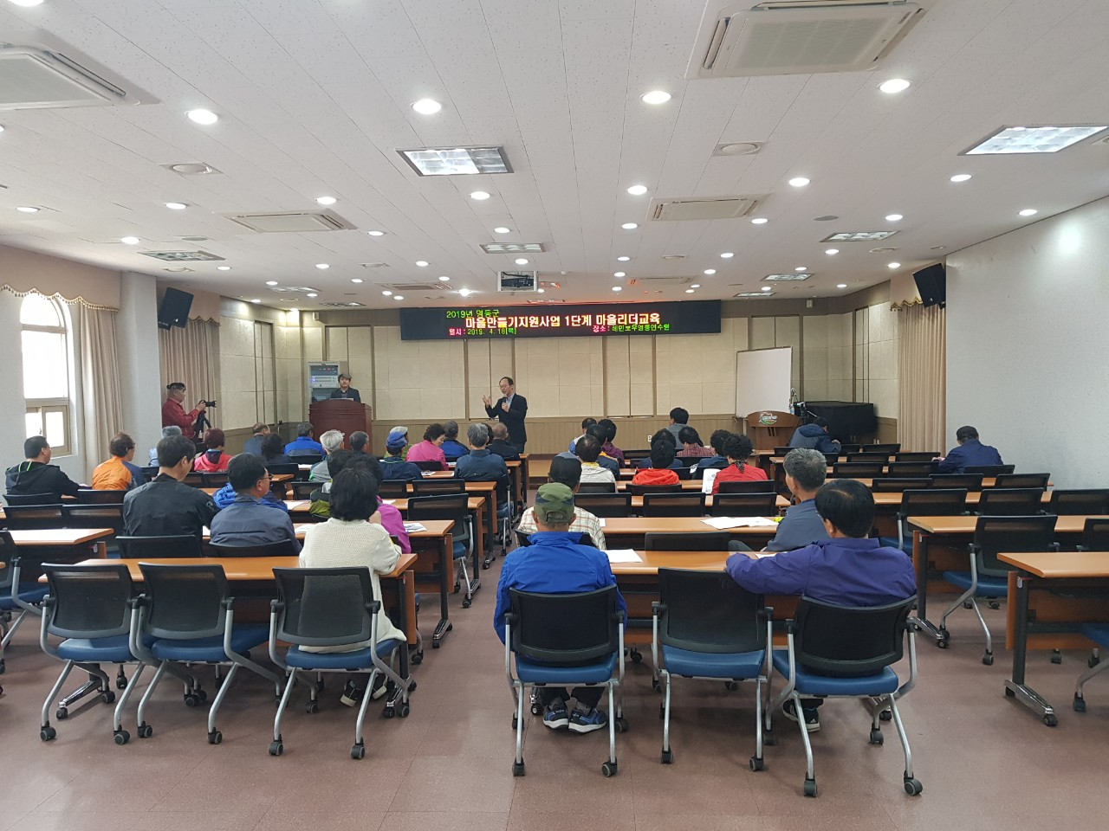
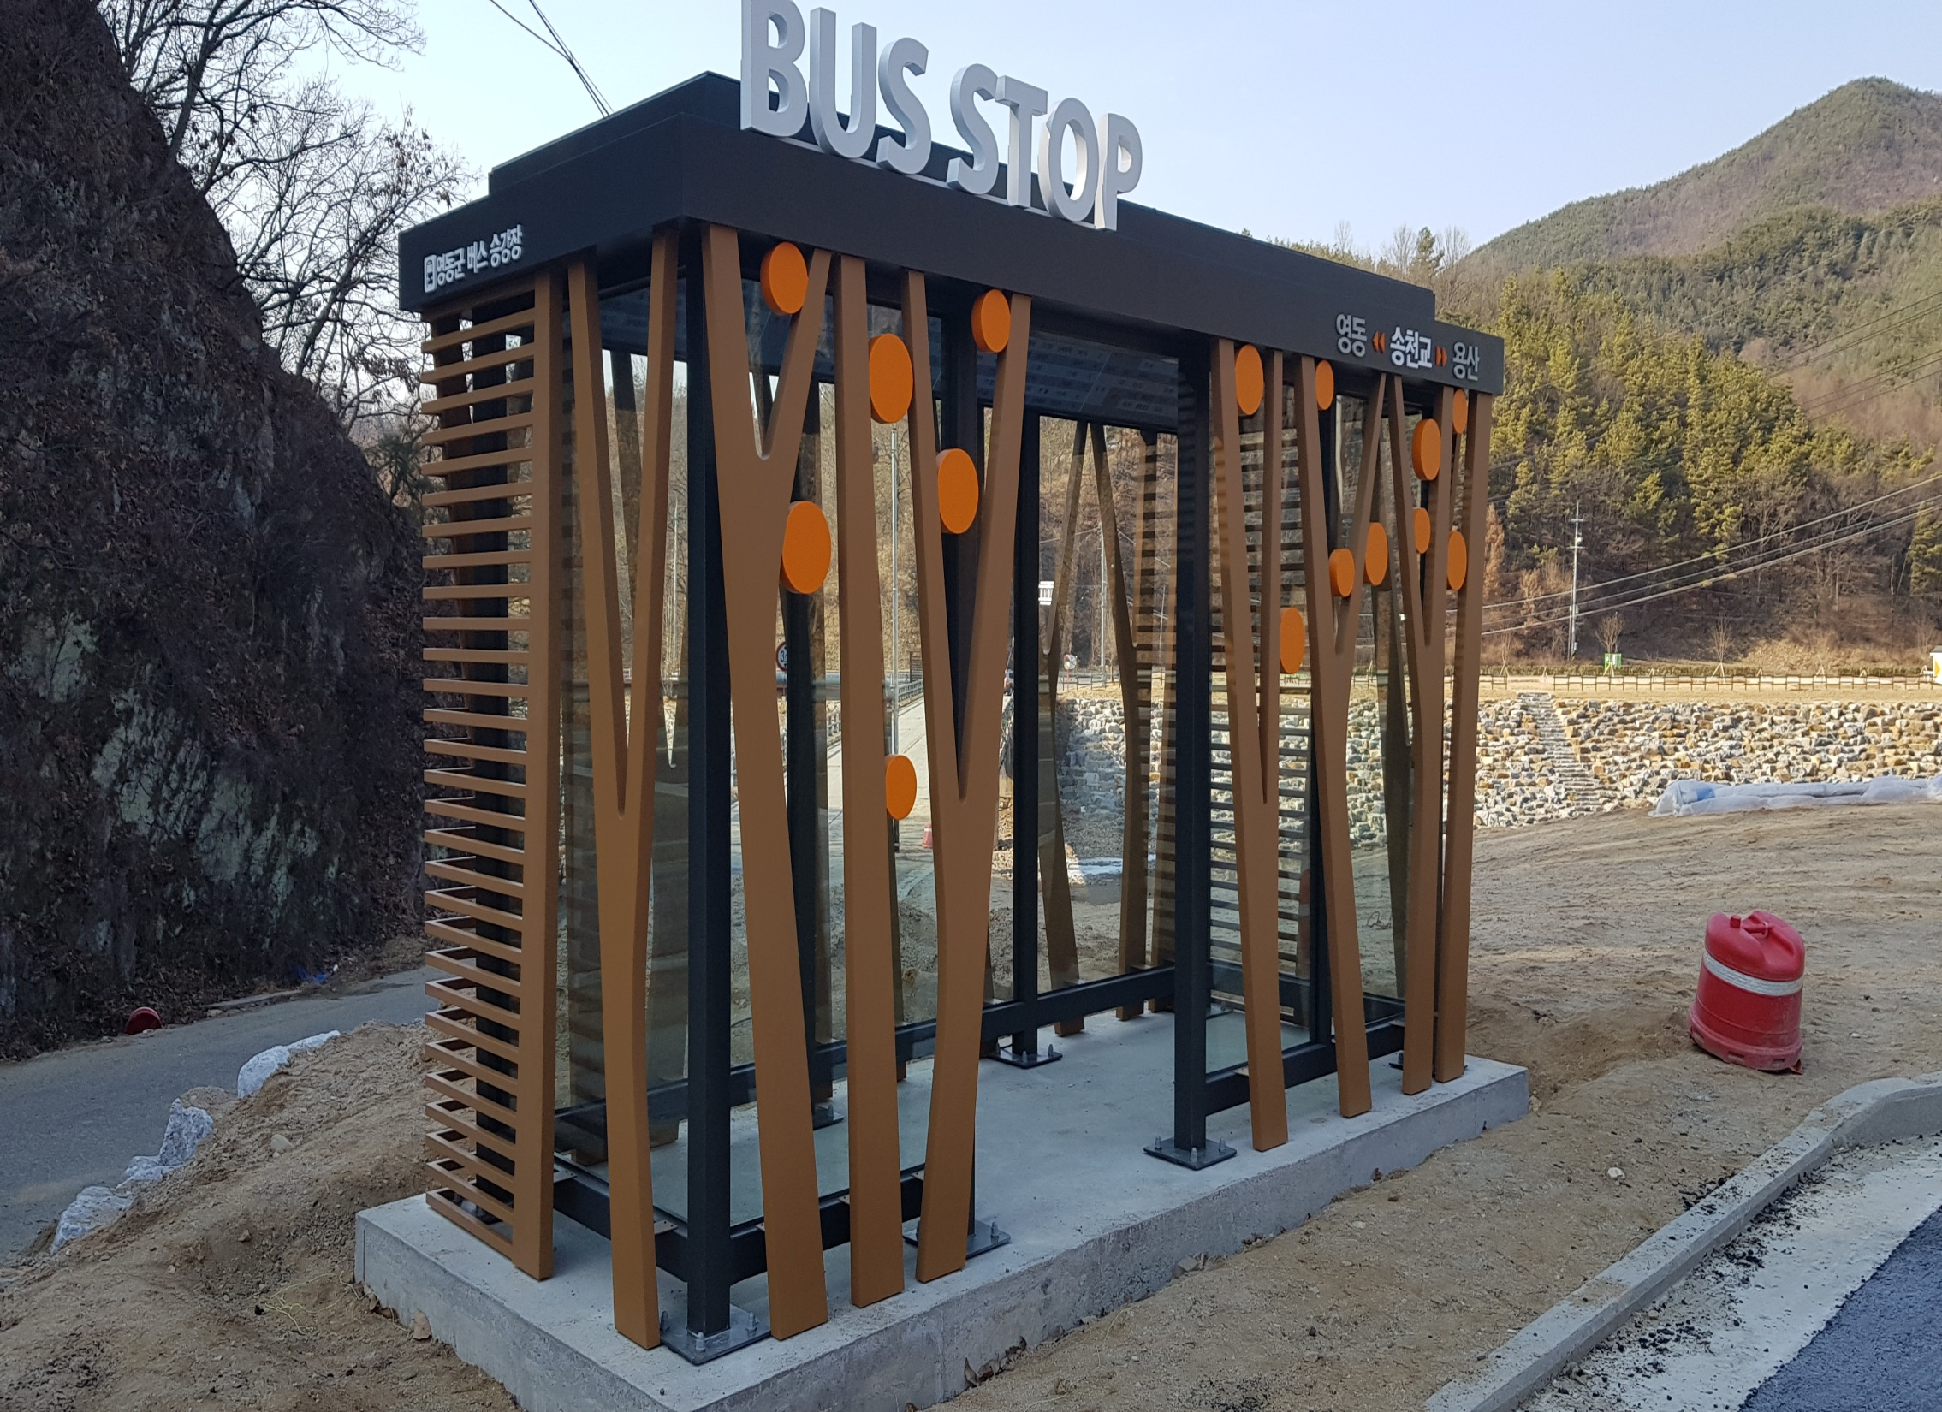
건설교통과
Notes:
1
먼저, 지금의 옥천입니다.

Slide 2
12-1. 상촌 ∼황간 도로건설공사 보상협의회 구성
위원구성(안) : 13명내외(위원장: 1명 (부군수), 위원 12명 (도1명, 군2명, 토지소유자5명, 변호사 1명, 감정평가사 3명)
※ 보상협의회 개최 : 6월중
12-2. 육상골재 채취허가장 복구준공 검사
위 치 : 양산 원당리 102번지외 6필지
수허가자 : ㈜세조산업개발 대표 이진모외 1
확인사항 : 협의 조건 이행여부
12-3. 주차장 조성사업 추진
영산동 복층화 : 철골구조 특허심의
구교동 주차장조성 : 주차장포장 및 사면안전시설 설치
신규지구 조성사업 : 부용2리외 4개소 / 실시설계 용역

Slide 3
12-4. 버스승강장 및 승강장 LED 보안등 설치
일시/금액 : 5월 중 / 168백만원
내 용 - 버스승강장 12개소
- 승강장 LED 보안등 35개소 설치
12-5. 매천리 회전 교차로 사업 추진
위치/사업비 : 힐링타운 진입교차로/760백만원
내 용 : 공사착공(상수관로 이설)
12-6. 도로분야 도·시군 워크숍 개최
일시 /장소 : 5. 24.(금)~ 5. 25(토)/국악체험촌, 와인터널
대 상 : 140명 ( 도/34, 시군/36, 영동/70)
내 용 : 업무역량 강화 및 단합도모

Slide 4
12-7. 군도 및 농어촌도로 확포장 사업 추진
사 업 명 | 사 업 량 | 사 업 비(백만원) | 내 용 | 비고
합 계 | L=10.2km | 8,700
추풍령(사부리)도로확포장 | L=0.6km ,B=8.0m | 900 | 공사추진중
추풍령(계룡리)도로확포장 | L=0.6km, B=6.0m | 650 | 공사추진중
학촌~마곡간 도로확포장 | L=0.9km, B=6.0m | 1,500 | 보상협의
횡지~구백간 도로확포장 | L=0.6km, B=6.0m | 1,300 | 보상협의
광평도로확포장 | L=0.25km, B=8.0m | 500 | 보상협의
구강~죽산간 도로확포장 | L=1.72km, B=3~8m | 600 | 관계기관협의(대전지방국토관리청)
노근-우천간 도로확포장 | L=0.65km, B=8.0m | 500 | 관계기관협의(한국도로공사)
공암~철동간 진입로 개설공사 | L=0.3km,B=6.5(5.0)m | 500 | 공사추진중
명덕(도가실)도로확포장 | L=2.2km,B=6.5(5.0)m | 550 | 인허가 협의
지촌-남전간 도로확포장 | L=1.0km,B=8.0(7.0)m | 550 | 인허가 협의
남전~가동간 도로확포장 | L=1.1km B=8.0(7.0) | 550 | 인허가 협의

Slide 5
12-8. 길현지구 소규모용수개발 사업추진
대상지 /사업비: 저수지 축조/34억
내 용 : 공사착공(이설도로)
12-9. 농촌 신활력 플러스사업 권역별 워크숍 참석
5. 9.(목) 10:30 / 청양 알프스마을 / 지역공동체팀장 외 6명
추진현황 및 향후계획 발표, 토론회 등
12-10. 황간면 중심지활성화 사업 추진
PM단 교육 : 5.16(목) 대전KT 인재개발원 /PM단장외1명
중앙계획지원단 현장점검
- 5. 20(월) 10:00 / 황간면 행정복지센터 10명
- 기본계획 수립 컨설팅 및 현장여건 파악 등

Slide 6
12-11. 지역공동체 우수사례 경연대회
5. 30. (목) 14:00 / 충북미래여성플라자 / 상촌 상고자리 주민 20명
우수사례 공연 및 PPT 발표
12-12. 기타현안업무
도로사업관련 하천점용 허가 협의
개간허가 사전 심사 청구
영동 ∼보은간 도로건설사업
- 산업단지 ∼ 법화농공단지 4차로 개설 협의 (도)
▣ 이달의 중점 홍보 사항
-관내 11개읍면 236개소 가로 보안등 설치 완료 홍보
(야간 보행환경 개선에 기여 )/지역신문 및 감고을소식지 자료

